Slide 1

三峡大学启明星工作室
2019暑期答辩作品展示
If we can only encounter each other rather than stay with
each other then I wish we had never encountered.
许振、罗闯、林玉婷

Slide 2

1
答辩作品思路
2
答辩作品简介
3
作品相关代码
4
问题反思总结
目录
CONTENTS

Slide 3
1
答辩作品思路
PART

Slide 4
招新网站的需求
+ 图表显示两个组的报名情况（人数，专业，男女比例）
+ 采集报名信息的表单验证
+ 能够查询出笔试的成绩及录取结果
+ 能录入招新笔试成绩
+ 前端界面简洁美观
+ 能够分组导出excel信息表
+ 后台报名信息的增删改查
+ 调用云短信API统一发送通知短信题

Slide 5
制作过程
1
2
3
4
5
6
前端主界面
后台环境
前端其他界面
Js验证和Ajax
后台功能
改bug
前端主界面板块的初步确定
后台环境的完整构建
前端其他界面的增加和修改
js表单验证和ajax查重的加入
后台功能的完善
不断地修改前端和后台的bug

Slide 6
2
答辩作品介绍
PART

Slide 7
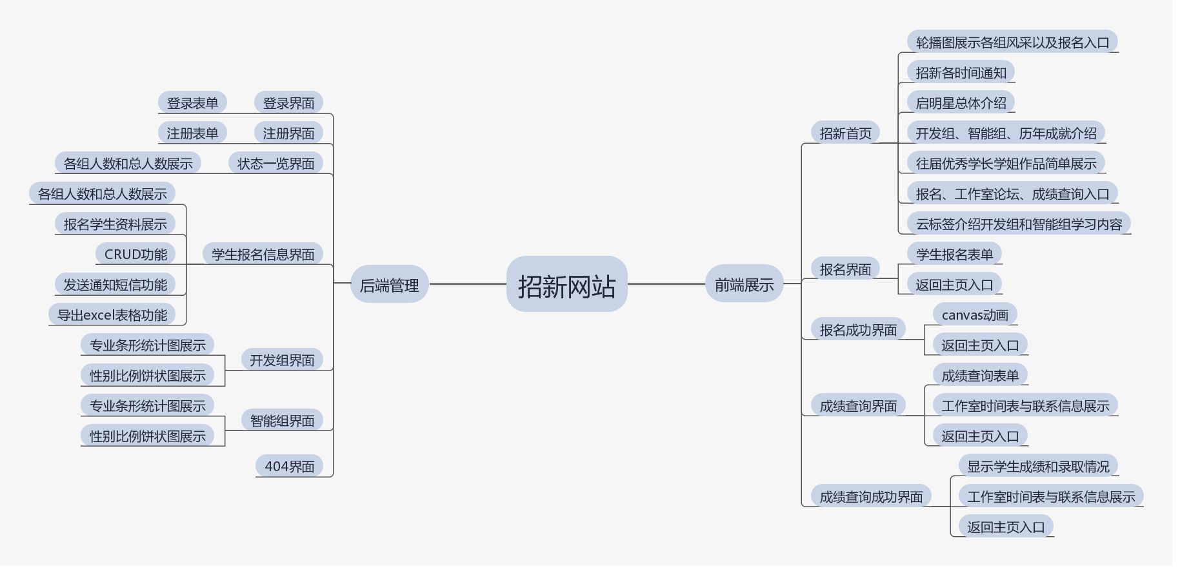
招新网站功能流程图

Slide 8
所用知识
JavaScript
JavaScript一种直译式脚本语言，是一种动态类型、弱类型、基于原型的语言，内置支持类型。它的解释器被称为JavaScript引擎，为浏览器的一部分，广泛用于客户端的脚本语言，最早是在HTML（标准通用标记语言下的一个应用）网页上使用，用来给HTML网页增加动态功能
JavaScript
CSS（Cascading Style Sheets一种用来表现HTML（标准通用标记语言的一个应用）或XML（标准通用标记语言的一个子集）等文件样式的计算机语言。CSS不仅可以静态地修饰网页，还可以配合各种脚本语言动态地对网页各元素进行格式化
Bootstrap
Bootstrap，来自 Twitter，是目前最受欢迎的前端框架
CSS
Bootstrap
前端
HTML（HyperText Markup Language）
超文本标记语言，标准通用标记语言下的一个应用，可以使用HTML来创建自己的WEB站点，HTML运行在浏览器上，有浏览器来解析
Ajax（Asynchronous Javascript And XML)
异步 JavaScript 和 XML，一种用于创建快速动态网页的技术。通过在后台与服务器进行少量数据交换，AJAX 可以使网页实现异步更新。这意味着可以在不重新加载整个网页的情况下,对网页的某部分进行更新。
JSON (官网) 是一种文本形式的数据交换格式，它比XML更轻量、比二进制容易阅读和编写，调式也更加方便。
HTML
Ajax
Notes:
更多精美模板欢迎访问 WWW.33PPT.COM

Slide 9
所用知识
Spring Boot
Spring社区较新的一个项目。该项目的目的是帮助开发者更容易的创建基于Spring的应用程序和服务，让更多人的人更快的对Spring进行入门体验，让Java开发也能够实现Ruby on Rails那样的生产效率。为Spring生态系统提供了一种固定的、约定优于配置风格的框架。
Mybatis
MyBatis 是一款优秀的持久层框架，它支持定制化 SQL、存储过程以及高级映射。MyBatis 避免了几乎所有的 JDBC 代码和手动设置参数以及获取结果集。MyBatis 可以使用简单的 XML 或注解来配置和映射原生类型、接口和 Java 的 POJO（Plain Old Java Objects，普通老式 Java 对象）为数据库中的记录。
01
02

Slide 10
前端页面
01
招新首页
报名页面
02
大致分为七个模块，有：轮播图、招新消息通知、启明星总体介绍、开发组智能组历年成就简单介绍、优秀作品展示、报名入口等标签、云标签介绍开发组和智能组学习内容。
主要是表单，其中运用了表单验证以及二级联动等功能
03
报名成功页面
成绩查询页面
04
主要是由简单的canvas完成的动画
主要是表单，运用了表单验证以发送短信验证码的功能
05
成绩查询成功页面
学生分数和录取情况的显示，录取情况分为待定、通过、未通过。

Slide 11
后台管理
YOUR LOGO
登录注册页面
状态一览界面和学生信息管理界面
采用简洁大方的表单以及单选框
1
2
采用ajax从后台获取值传到前端
开发组和智能组统计页面
404页面
专业条形统计图和性别比例饼状图
3
4

Slide 12
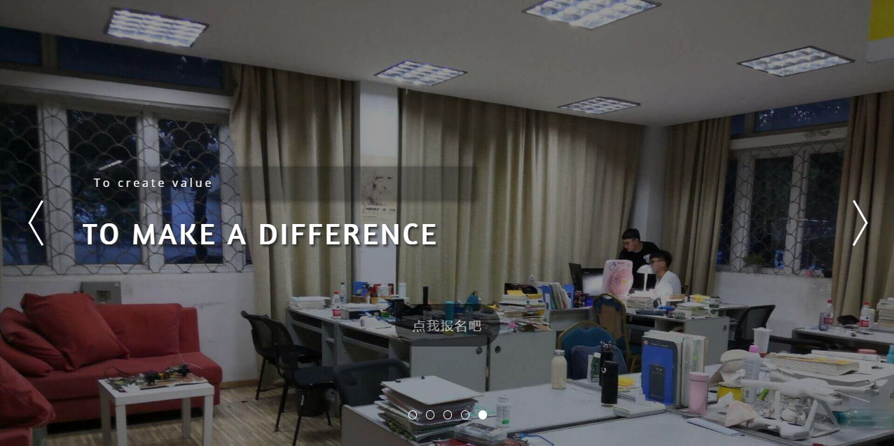
前端首页

Slide 13
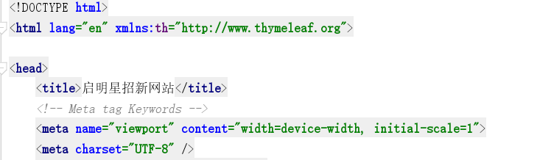
相关代码

Slide 14

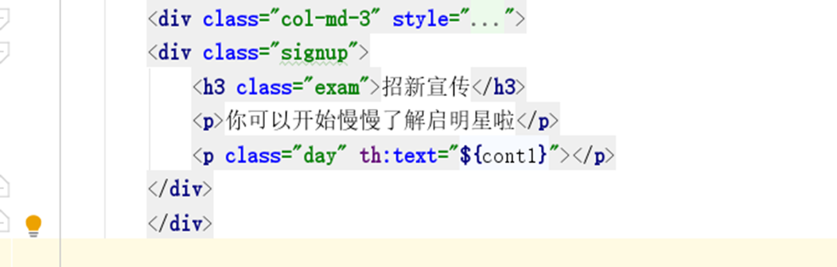
招新消息通知

Slide 15

启明星总体介绍

Slide 16
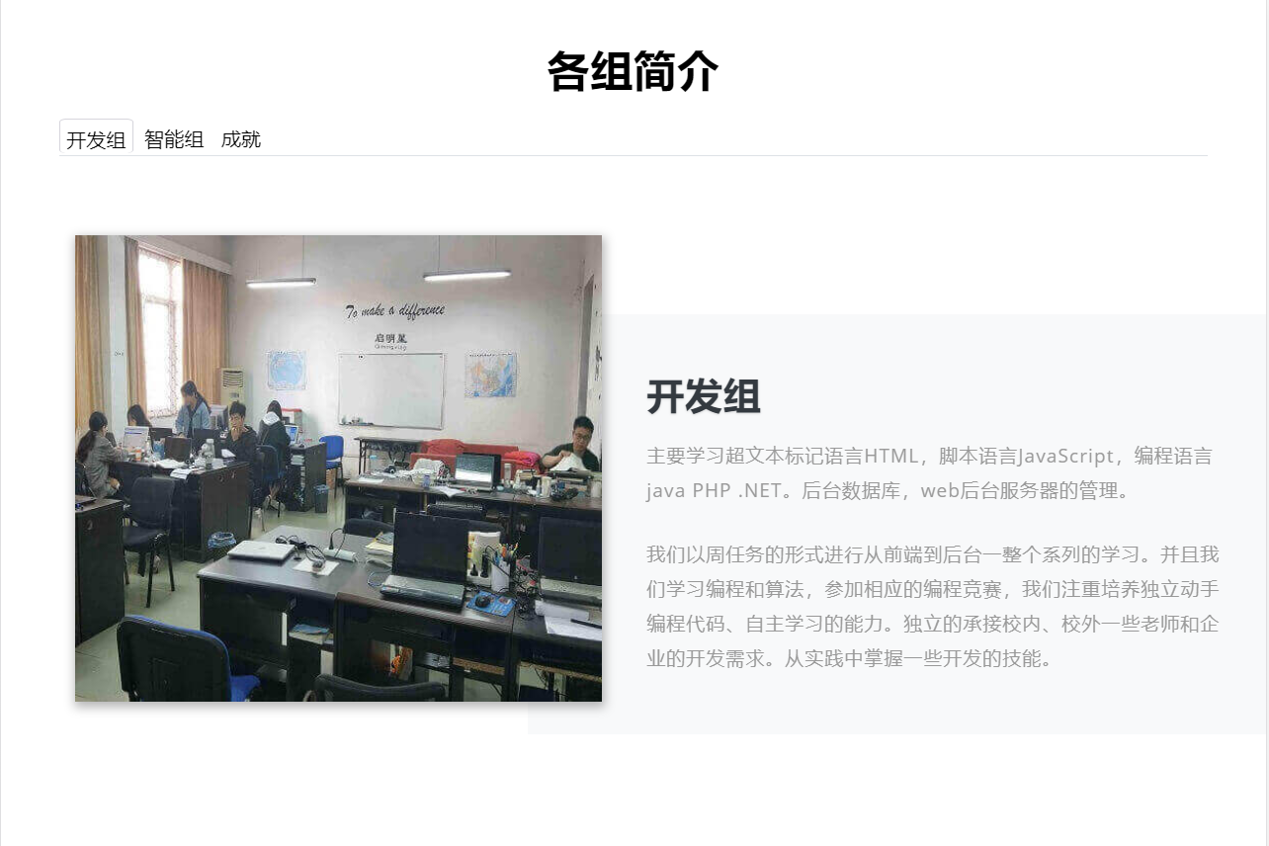
分组简介

Slide 17
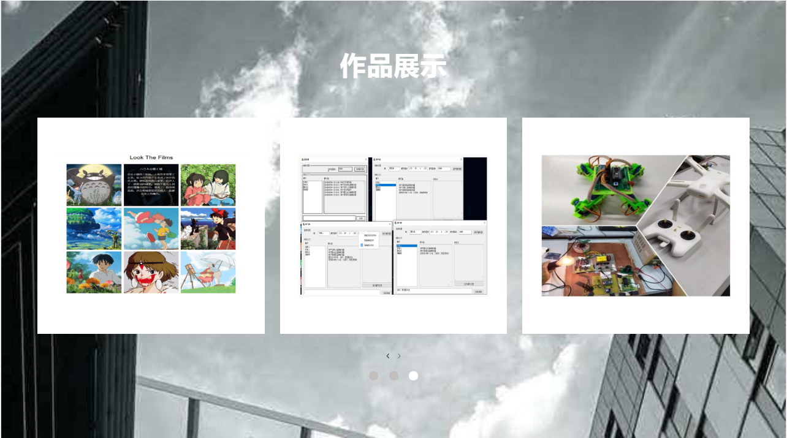
作品展示

Slide 18
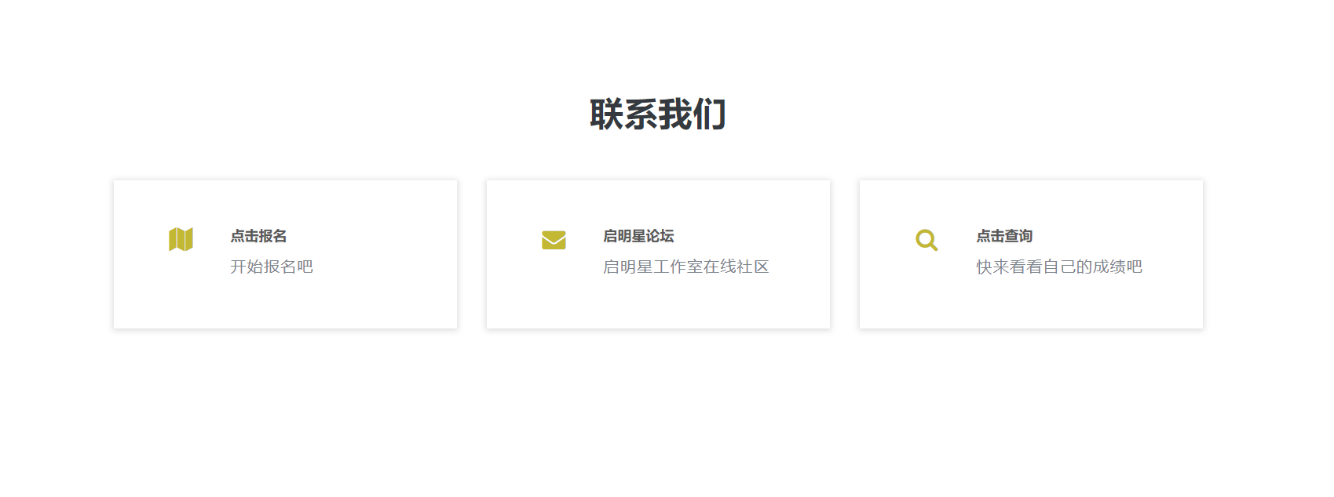
联系我们

Slide 19
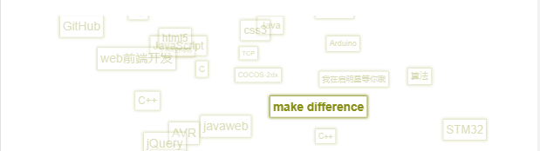
云标签

Slide 20
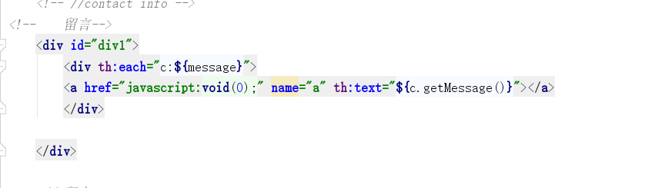
相关代码

Slide 21
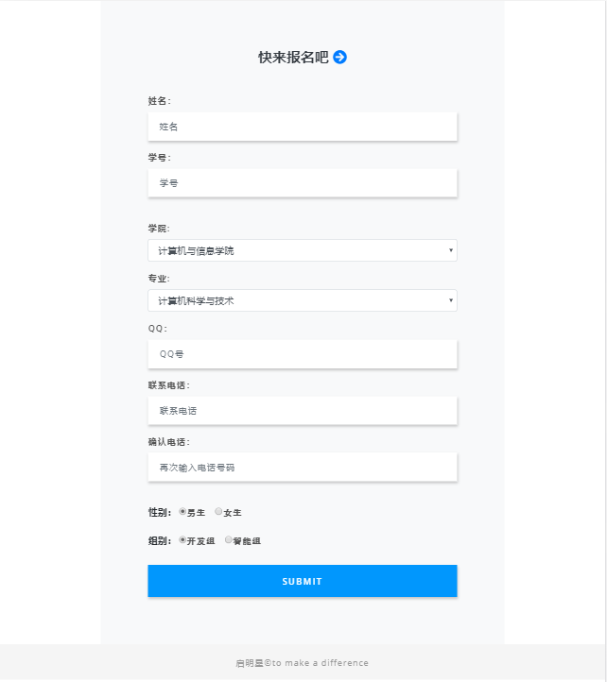
报名页面

Slide 22
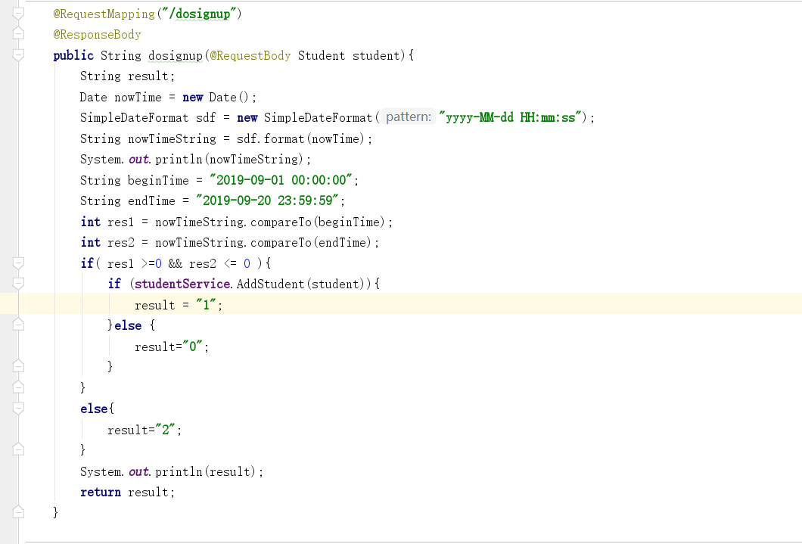
相关代码

Slide 23

报名成功

Slide 24
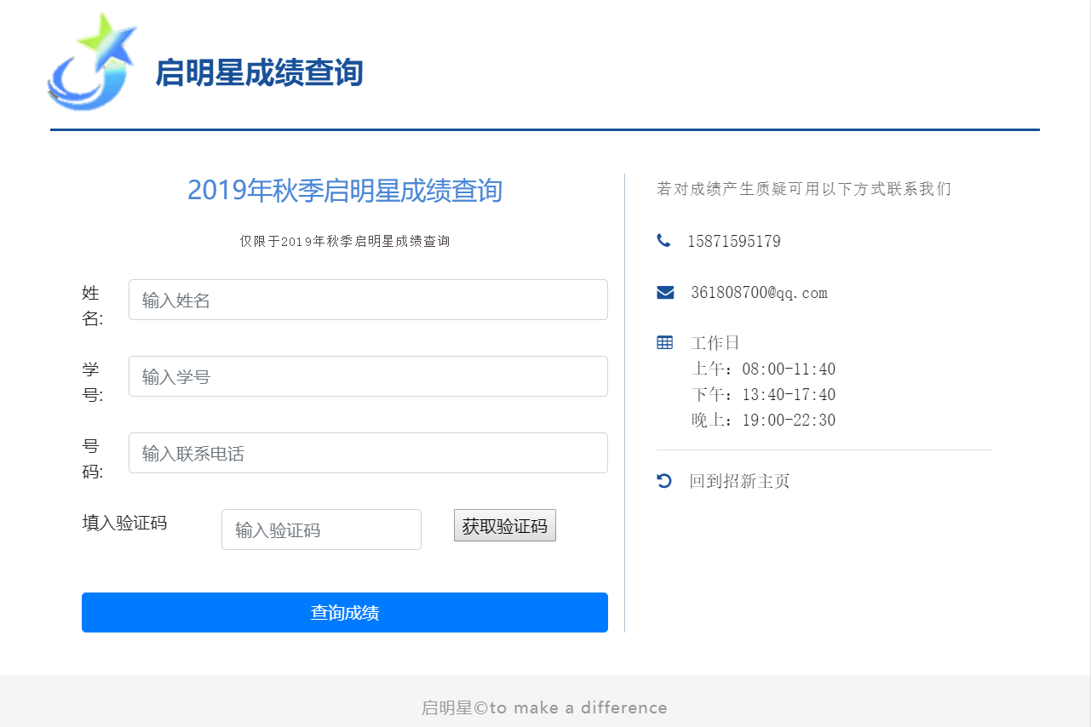
成绩查询

Slide 25
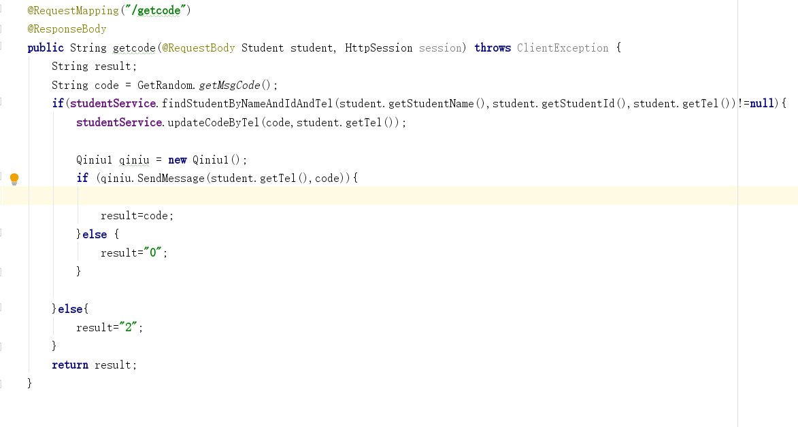
相关代码

Slide 26
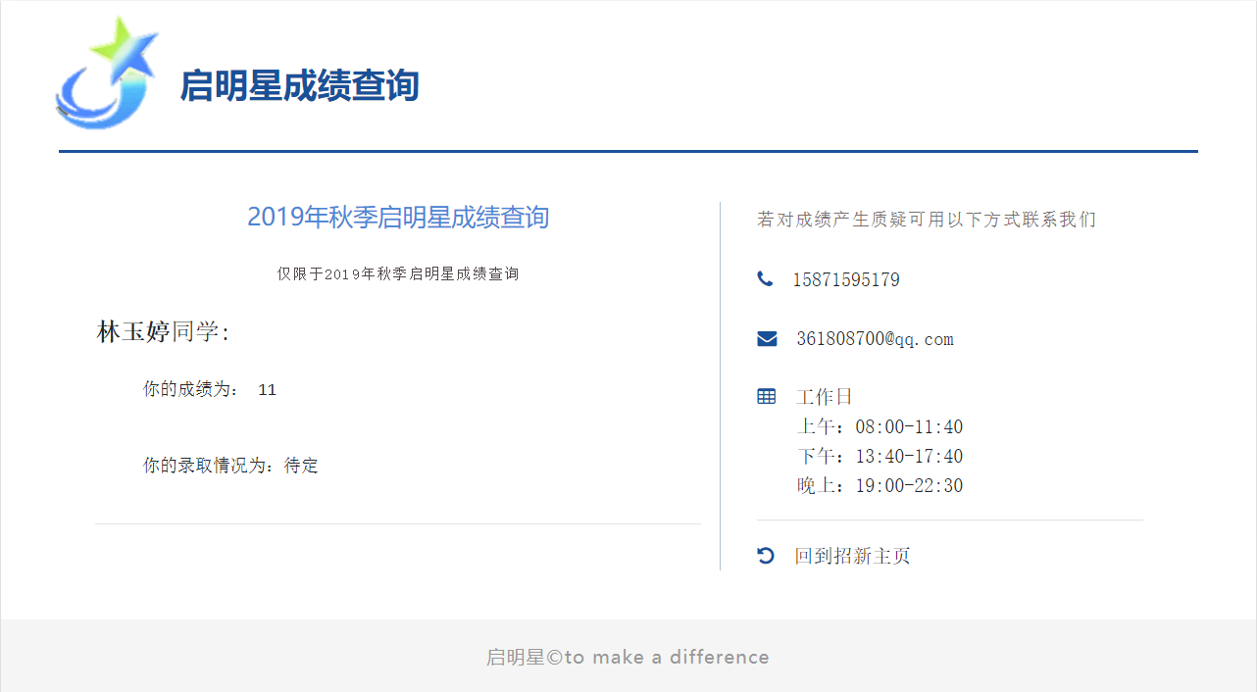
查询成功

Slide 27
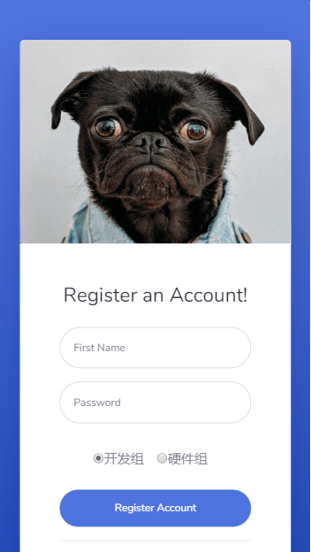
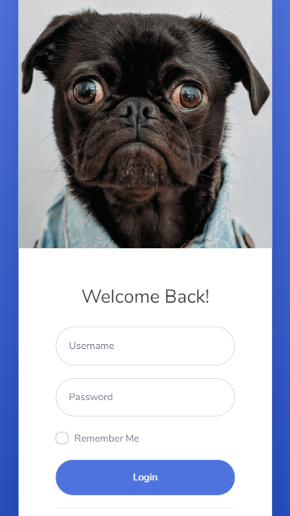
登录注册

Slide 28
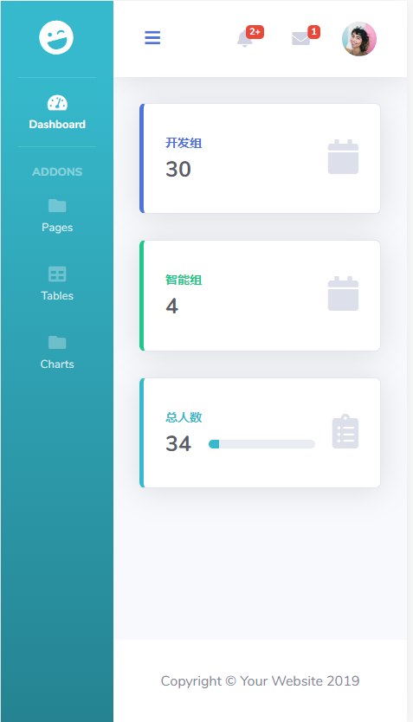
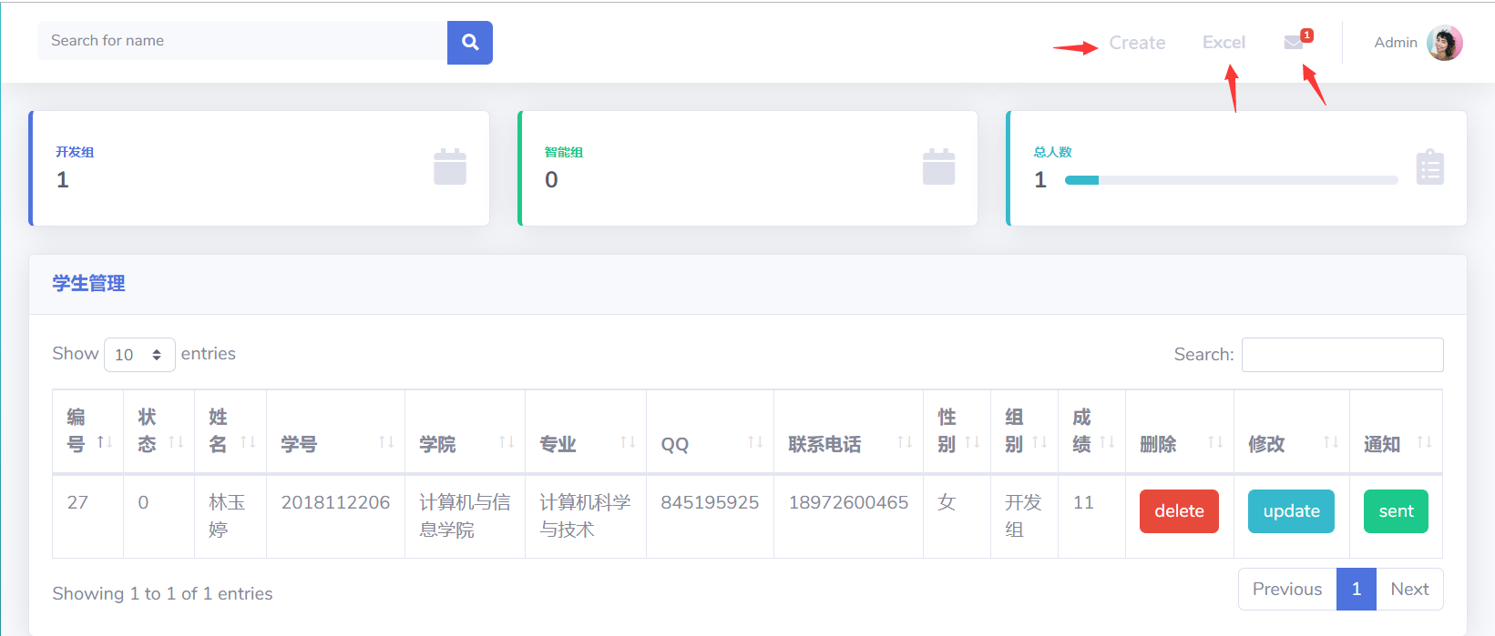
状态与信息

Slide 29
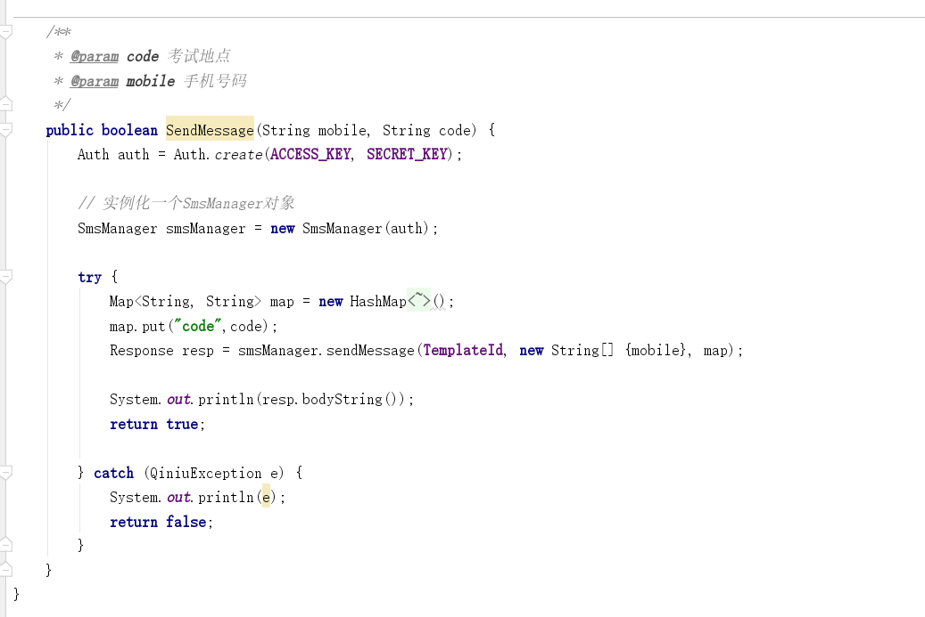
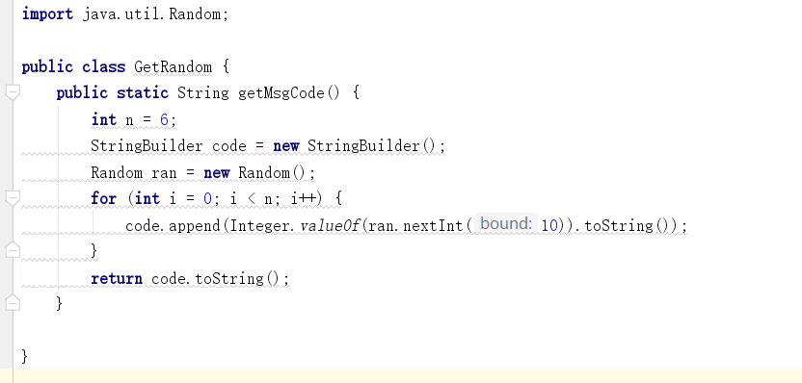
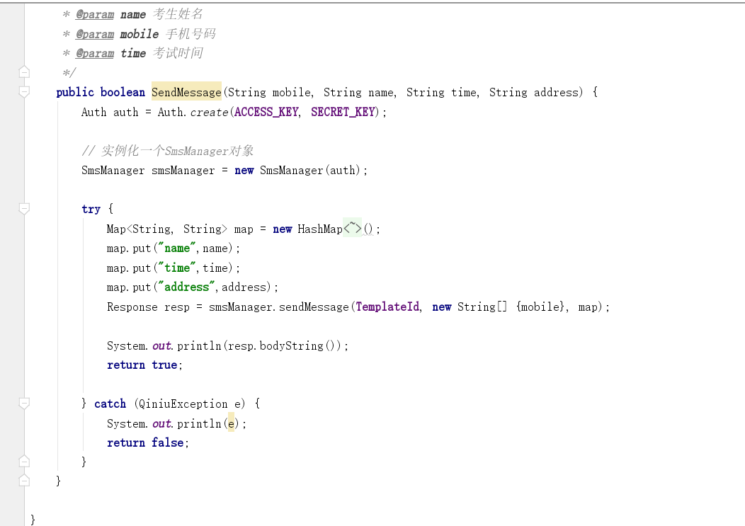
相关代码

Slide 30
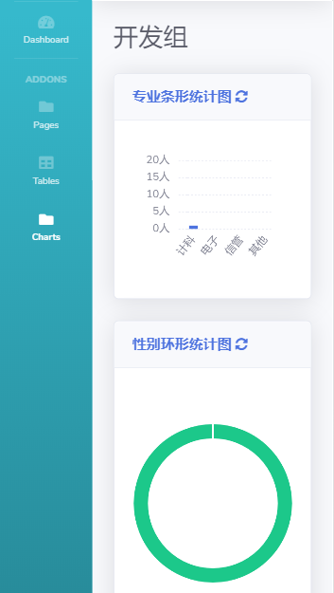
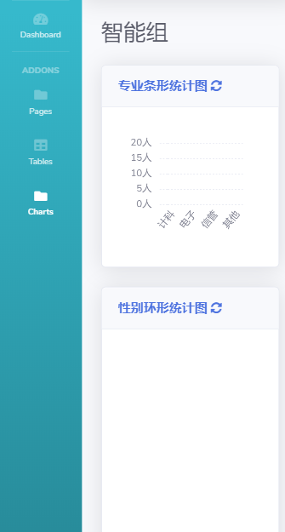
开发组和智能组

Slide 31
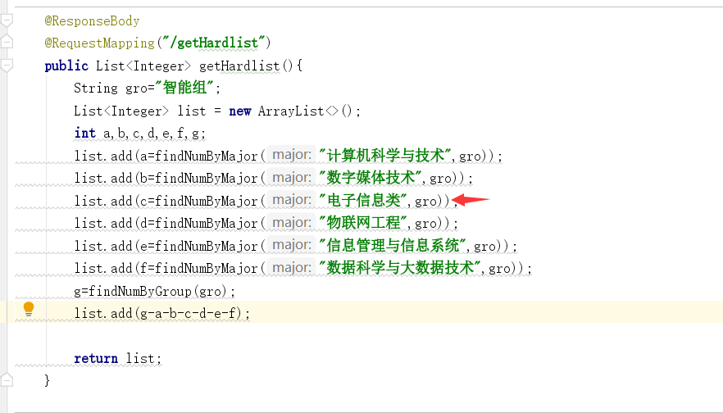
相关代码

Slide 32
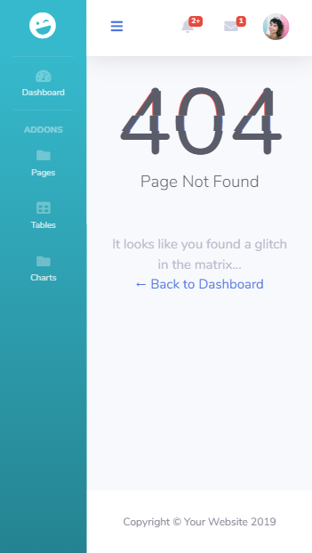
404页面

Slide 33
3
作品相关代码
PART

Slide 34
4
问题反思总结
PART

Slide 35
问题与收获
审美能力
找bug能力
审美能力是很重要的一部分，我们这个招新网站界面也是在不断的修改。尽管有时候个人审美不差，但是要符合大众审美最好的解决方法就是不断地借鉴周围人正确的意见不断修改。
找BUG是我们很欠缺的地方，我们通常都是按照正常思维思考问题，按照正常思维去建立项目的功能，缺少了反向思维的能力，不太能考虑到用户会出现什么样的问题。
逻辑能力
解决bug的能力
这可能是我们遇到的比较大的问题，可能我们经常想表达的东西会因为逻辑不够通畅而受阻，导致出现写bug的情况。
往往我们找到了BUG却不能使用最优解决方案，这里是我们的积累不够。
合作能力
技术学习能力
合作能力并不是作为一个问题放在这里，而是我们的收获，我很感谢我的两位小伙伴非常积极的和我一起完成这次的招新网站，我们的合作体现在项目的构思、建立、修改等各个方面。
虽然我们是按照各自的任务去完成的每一项，可能没有办法涉及到别人的板块，但是我通过改Bug,不断地去学习和记忆后台、表单验证、ajax的写法和用法，这也是我的收获。

Slide 36
三峡大学启明星工作室
感谢您的观看
If we can only encounter each other rather than stay with
each other then I wish we had never encountered.
2019

